Slide 1
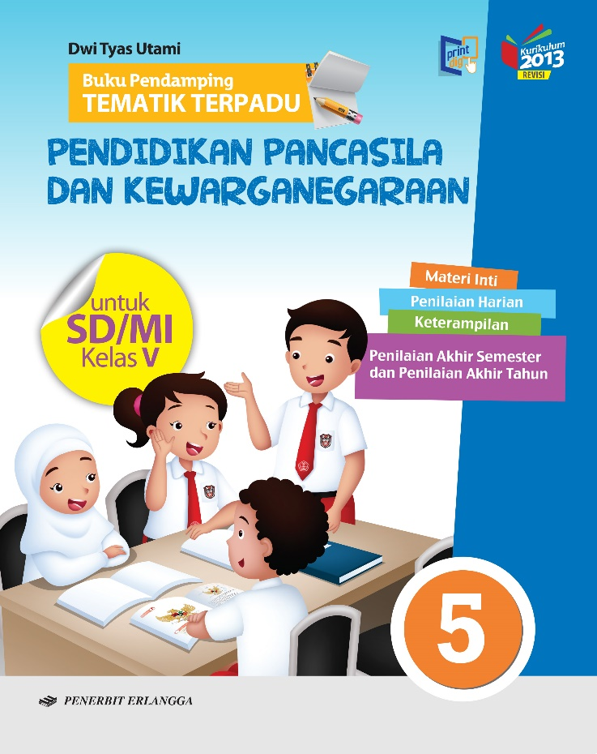
Media Mengajar
Buku Pendamping
TEMATIK TERPADU
Pendidikan Pancasila
dan Kewarganegaraan
untuk SD/MI Kelas V

Slide 2
Tema 7
Peristiwa dalam Kehidupan

Slide 3
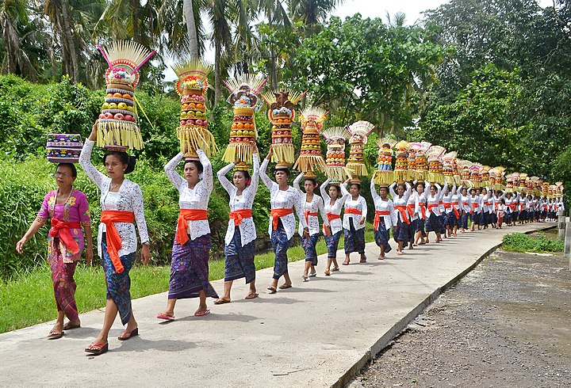
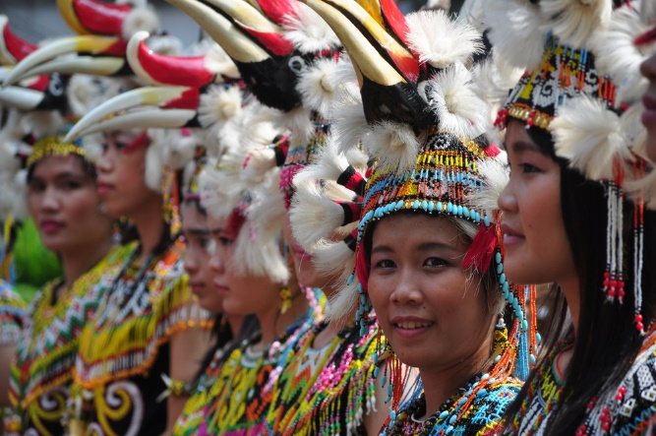
Materi Inti Subtema 1
KD 3.3
Suku Bali
Bangsa Indonesia terdiri atas berbagai suku bangsa yang tersebar dari Sabang sampai Merauke.
Sumber: commons.wikimedia.org
Keragaman suku bangsa di Indonesia dapat disebabkan oleh beberapa faktor, antara lain faktor keturunan, letak geografis, dan pengaruh budaya dari bangsa lain
Sumber: shutterstock.com
Suku Dayak

Slide 4
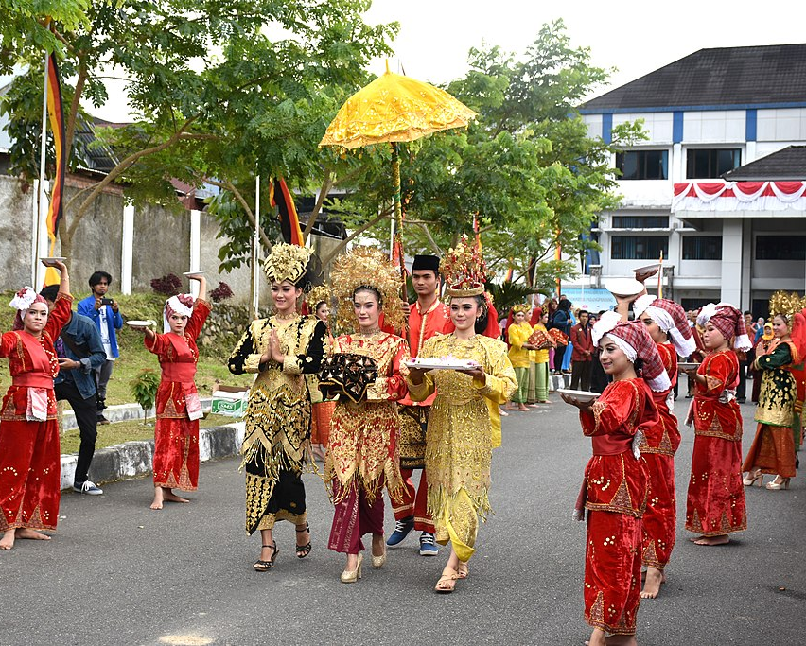
Bahasa, adat istiadat, dan sistem kekerabatan adalah bentuk-bentuk budaya yang menjadi kekayaan tak ternilai bagi bangsa kita.
Oleh karena itu, budaya daerah harus terus dilestarikan bersama-sama.
Budaya menyambut tamu di Minangkabau.
Sumber: commons.wikimedia.org

Slide 5
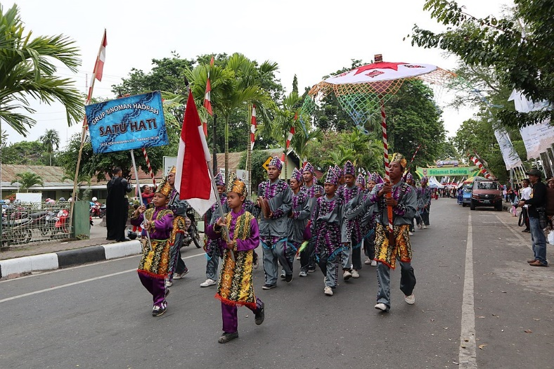
Bagaimana cara melestarikan budaya daerah?
Sumber: commons.wikimedia.org
Menyelenggarakan kegiatan pengenalan budaya kepada masyarakat.
Memasukkan bahasa daerah ke dalam pelajaran di sekolah.
Memelihara benda dan bangunan peninggalan sejarah.

Slide 6
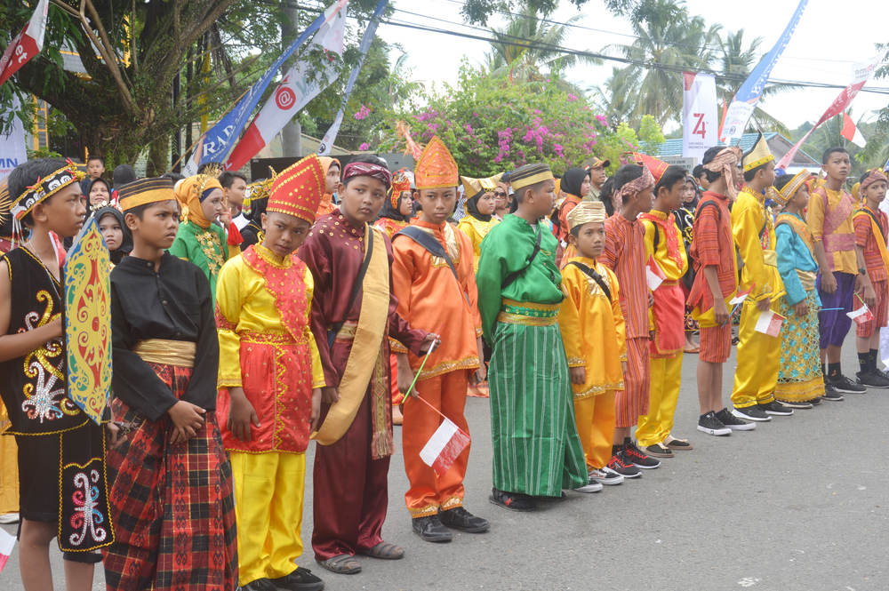
Materi Inti Subtema 2
KD 3.3
Bangsa Indonesia memiliki semboyan persatuan dan kesatuan, yaitu Bhinneka Tunggal Ika.
Semboyan tersebut sesuai dengan kondisi keragaman yang dimiliki bangsa Indonesia, di antaranya agama, suku bangsa, budaya, dan ciri fisik.
Sumber: shutterstock.com
Berbagai suku bangsa di Indonesia yang terlihat dalam pawai budaya.

Slide 7
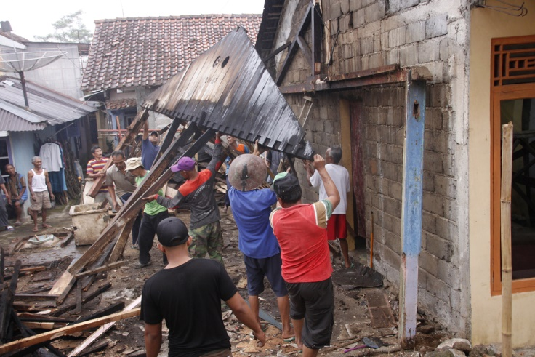
Manusia adalah makhluk sosial yang selalu membutuhkan bantuan orang lain dalam kehidupannya.
Kita harus saling menghormati dan saling menolong walaupun berbeda suku bangsa, agama, budaya, dan ciri fisik.
Sumber: shutterstock.com
Saling menghormati dan saling menolong menunjukkan sikap persatuan dan kesatuan dalam masyarakat agar tercipta kehidupan yang aman, nyaman, dan tenteram.
Menolong tetangga memperbaiki rumah.

Slide 8
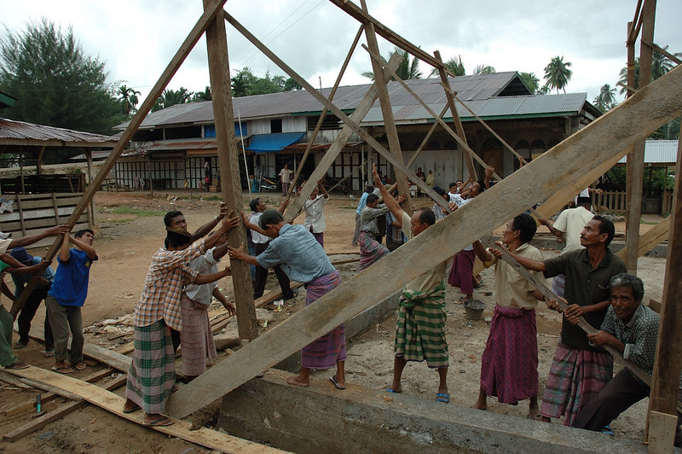
Gotong royong merupakan sikap saling menolong yang menjadi ciri khas bangsa Indonesia.
Gotong royong mencerminkan sikap persatuan dalam keragaman masyarakat karena melibatkan banyak orang dari berbagai usia, suku bangsa, budaya, agama, dan jenis kelamin untuk mencapai tujuan bersama.
Sumber: flickr.com/Julien Harneis
Budaya gotong royong di Indonesia.

Slide 9
Materi Inti Subtema 3
KD 3.3
Pancasila adalah dasar negara Indonesia.
Pancasila berfungsi sebagai sumber dari segala sumber hukum yang ada di Indonesia.
Sebagai dasar negara, Pancasila berisi aturan-aturan yang menjadi pedoman dalam bersikap dan bertingkah laku. Tidak boleh ada satu pun aturan yang bertentangan dengan Pancasila.

Slide 10
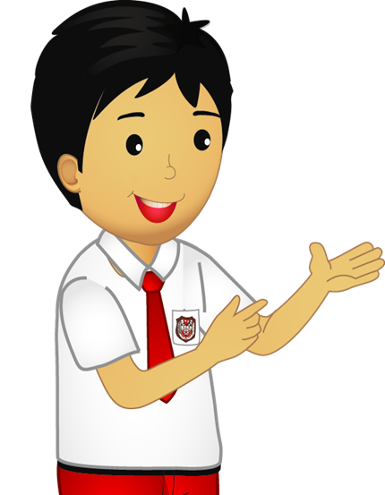
Keragaman suku bangsa, budaya, dan agama merupakan ciri khas bangsa Indonesia.
Pancasila berfungsi sebagai identitas atau kepribadian bangsa yang mengajarkan untuk saling menghargai dan menghormati keragaman yang ada.
Sikap saling menghormati dan menghargai keragaman adalah contoh penerapan nilai-nilai luhur Pancasila.

Slide 11
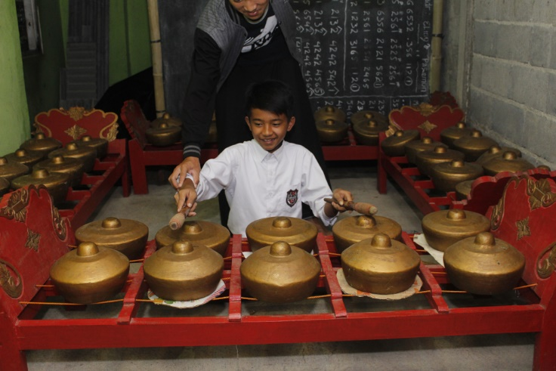
Bagaimana cara menyikapi keragaman budaya sesuai nilai-nilai pada Pancasila?
Sumber: shutterstock.com
Melestarikan budaya daerah, yaitu dengan cara mempelajari budaya daerah sendiri maupun budaya daerah lain.
Menerapkan sikap gotong royong, yaitu melalui kegiatan kerja bakti atau mengumpulkan sumbangan untuk tetangga yang mengalami musibah.
Mengisi kemerdekaan dengan kegiatan yang bermanfaat, yaitu belajar dengan sungguh-sungguh dan mengukir prestasi di dunia internasional.

